Slide 1
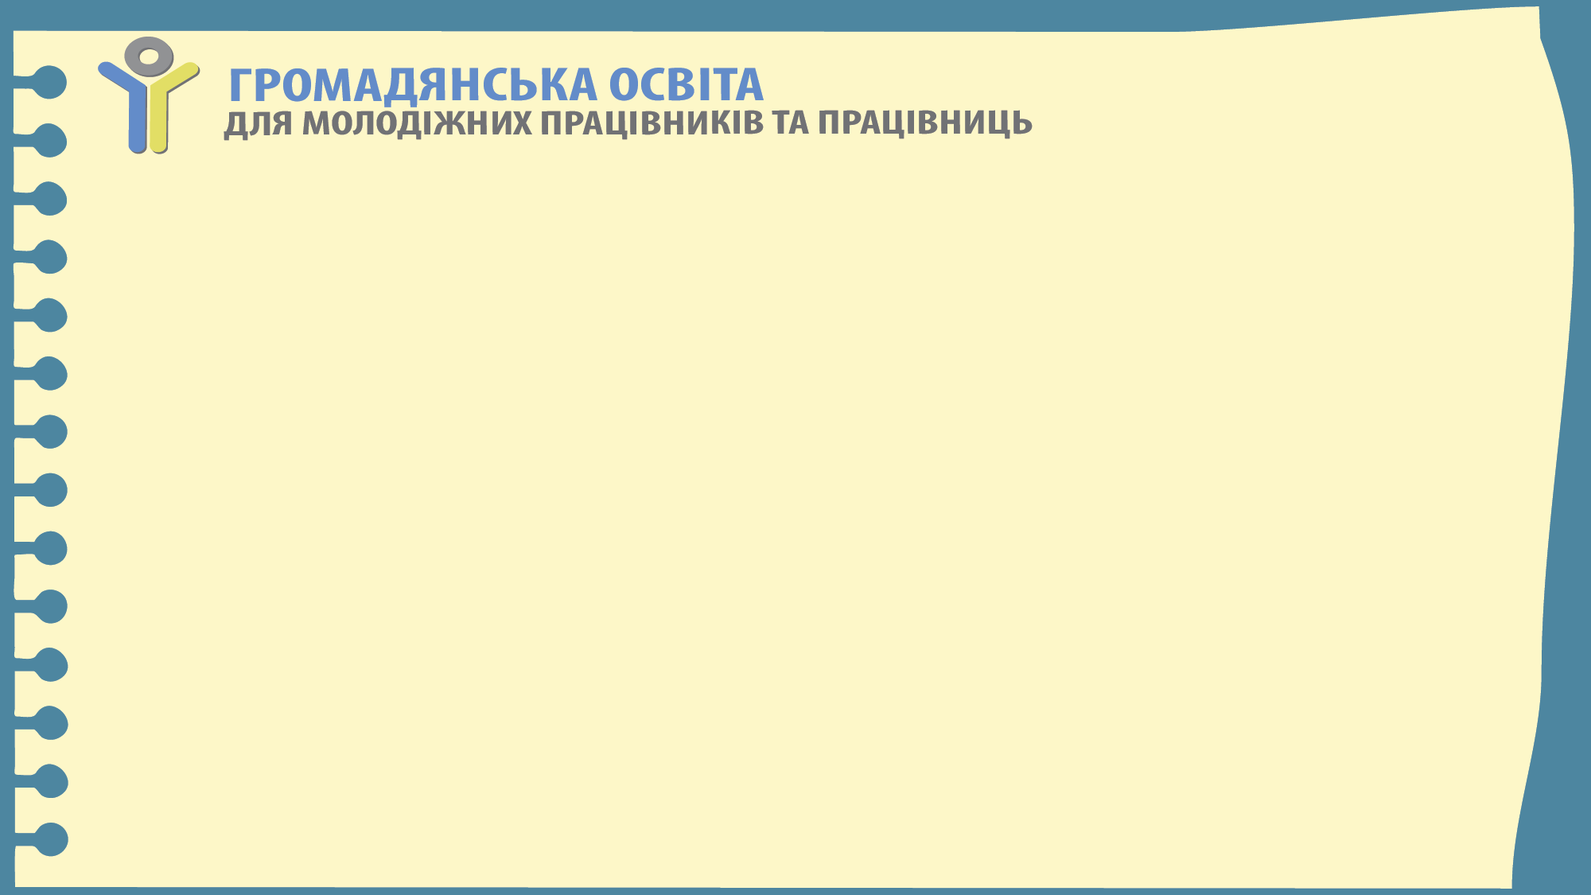
ДЕМОКРАТІЯ ТА ЇЇ ЦІННОСТІ

Slide 2
ДЕМОКРАТІЯ – політичний режим, за якого єдиним легітимним джерелом влади в державі визнається її народ. При цьому управління державою здійснюється народом, безпосередньо (пряма демократія), або опосередковано через обраних представників (представницька демократія).

Slide 3
ОСНОВНА ЦІННІСТЬ ДЕМОКРАТІЇ – участь.
УЧАСТЬ — це не лише голосування на виборах, а багато
інших можливостей долучатися до рішень,
які безпосередньо впливають на наше життя.

Slide 4
ОСНОВНІ РИСИ ДЕМОКРАТІЇ:
- конкурентність як ситуація, коли політичну владу здобувають
у постійному суперництві й боротьбі;
- широка участь громадян в ухваленні політичних рішень;
- дотримання основних прав і свобод людини;
- інформування громадян про альтернативи розвитку й
відкритий процес ухвалення рішень;
- рівне трактування громадян державою в будь-яких ситуаціях.

Slide 5
ОСНОВНІ СТАНДАРТИ ДЕМОКРАТИЧНОЇ ВЛАДИ:
вільні вибори
демократична конституція
наявність опозиції

Slide 6
ОСНОВНІ СТАНДАРТИ ДЕМОКРАТИЧНИХ ВИБОРІВ:
рівність
свобода
право на участь у виборах (балотування)
альтернативи
результати

Slide 7
ОСНОВНІ ЦІННОСТІ ДЕМОКРАТІЇ

Slide 8
ГРОМАДЯНСТВО І ГРОМАДЯНСЬКІСТЬ
Громадянство, розвинений громадянський стан є цінностями, бо вони підносять людину, цивілізують її, формують порядок, заснований на свободі й відповідальності.

Slide 9
КОНСТИТУЦІЯ І КОНСТИТУЦІОНАЛІЗМ
Конституція покликана обмежувати владу уряду й охороняти права і свободи людини. Права і свободи людини є такою цінністю демократії, яка репрезентована в усіх її формах і процедурах. Саме для захисту і реалізації цієї цінності існує демократія.

Slide 10
СВОБОДА СОВІСТІ
Важливе значення цієї цінності полягає в тому, що демократія дає змогу знаходити й ефективно використовувати форми нормального співіснування громадян, які дотримуються різних релігійних уподобань або ж узагалі є атеїстами. Релігійні вподобання та переконання людини визнаються цариною індивідуального вибору, куди не може втручатися ні держава, ні інші люди.

Slide 11
СВОБОДА СЛОВА
Свободу слова створюють вільні в своїх діях і захищені законом ЗМІ, котрі дають змогу громадянам бути по-справжньому обізнаними зі станом справ у країні. Через ЗМІ людина може висловити своє судження стосовно тієї чи іншої суспільної проблеми, того чи іншого політичного діяча.

Slide 12
ЛЮДСЬКА ГІДНІСТЬ
Громадянин - носій гідності та її захисник. Гідність - складова авторитету громадянина, його самоповаги й поваги до інших. Кожна людина – неповторне творіння, і це потрібно усвідомлювати й цінувати, розвивати й відповідально застосовувати в житті, розуміючи, що гідність є породженням і умовою свободи. По-справжньому гідною може бути тільки вільна людина.

Slide 13
МОРАЛЬНА АВТОНОМІЯ
Моральна автономія означає, що людина здійснює своє самовизначення вільно й неупереджено, користуючись власним розумінням щастя й добра. Ніхто не може вплинути на ідеологічні, релігійні або інші вподобання людини. Це сфера її вільного вибору.

Slide 14
ПРИВАТНІСТЬ, НЕВТРУЧАННЯ В ОСОБИСТЕ ЖИТТЯ
Сфера, у якій людина має змогу визначати власне життя й існувати незалежно від інших, називається приватним (особистим) життям. В демократичній правовій державі закон боронить людину і коло її спілкування від стороннього інтересу (таємниця телефонних розмов, листування, заборона фотографувати без дозволу людини тощо).

Slide 15
ГРОМАДСЬКА АСОЦІАЦІЯ
Солідарність, довіра, взаємна підтримка, готовність спільно й узгоджено діяти для захисту.

Slide 16
СОЦІАЛЬНИЙ ПОРЯДОК
Це універсальна цінність будь-якого суспільства. Мається на увазі, що більшість людей хотіли б жити в умовах стабільності, впорядкованості й безпеки.

